Slide 1

基于多特征卷积神经网络的 浮游生物图像分类研究
姓名：戴嘉伦
导师：郑海永
学校：中国海洋大学

Slide 2
目录
课题背景
研究内容
卷积神经网络对浮游生物图像分类结果的影响因素探究
基于多特征卷积神经网络的浮游生物分类方法
总结和展望

Slide 3
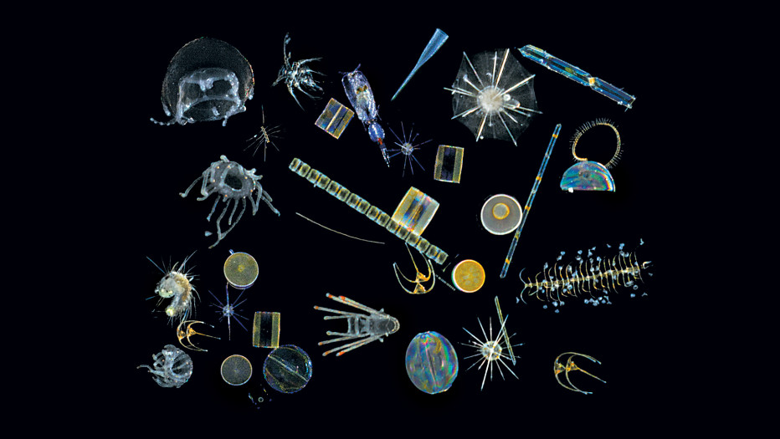
课题背景
浮游生物特点
生活在海洋、湖泊以及河川等水域中的生物
覆盖范围非常广，从小型的细菌到大型的水母等
种类繁多，数量庞大

Slide 4
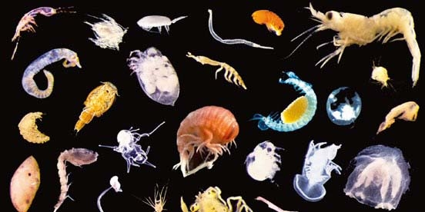
课题背景
研究目的
在大规模（多种类和大数量）的浮游生物图像数据集上实现高准确率的分类算法
20-100 个种类的浮游生物图像分类

Slide 5
课题背景
国内外研究现状
特征提取
轮廓特征
几何特征
不变矩特点
分类器设计
支持向量机
随机森林
K-最近邻规则
深度学习方法
图像分类
物体检测

Slide 6
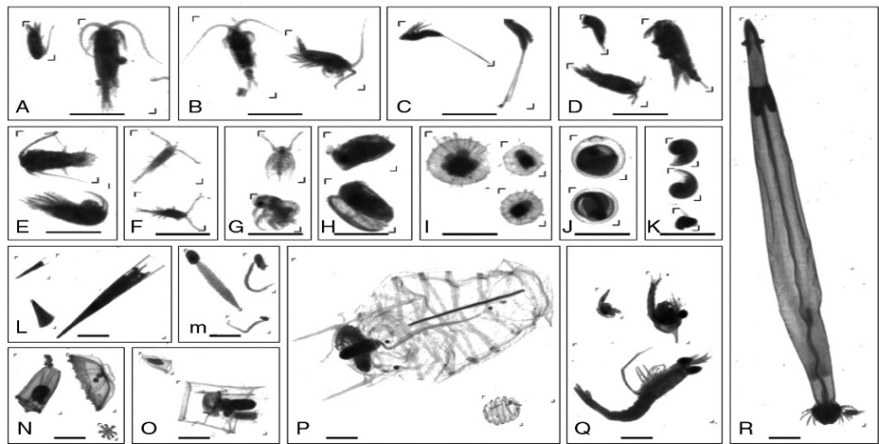
卷积神经网络的影响因素
探究卷积神经网络的影响因素
目的：验证深度学习中的卷积神经网络在浮游生物图像分类中的可行性
方式：自底向上修改网络模型中的影响因素
数据集
13类浮游生物
训练集9460张图像
测试集1300张图像

Slide 7
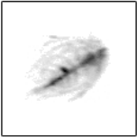
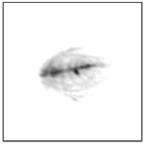
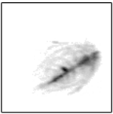
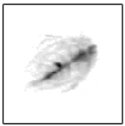
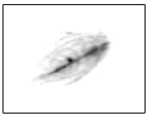
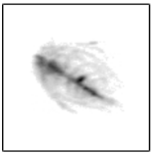
卷积神经网络的影响因素
数据集规模是影响深度
学习性能的主导因素
数据增强
(a)原始
(b) 旋转
(c) 平移
(d) 缩放
(e) 拉伸
(f) 翻转
网络模型 | 训练时间 （原始） | 准确率 （原始） | 训练时间 （数据增强后） | 准确率 （数据增强后）
原论文方法 （特征+分类器） |  |  |  | 88.6%
AlexNet | 8min | 82.1% | 28min | 91.3%

Slide 8
卷积神经网络的影响因素
网络深度
网络模型深度 | 训练时间 | 准确率
8层卷积神经网络（AlexNet基准） | 28min | 91.3%
9层卷积神经网络 | 29min | 92.1%
11层卷积神经网络 | 34min | 92.8%
13层卷积神经网络 | 44min | 92.5%
16层卷积神经网络 | 53min | 92.3%

Slide 9
卷积神经网络的影响因素
网络宽度
 | 11层网络模型 | A | B | C | D
具体结构 | conv11-96 | conv13-96 | conv13-96 | conv13-96 | conv13-96
 | conv5-256 | conv5-256 | conv7-256 | conv7-256 | conv7-256
 | conv3-256 conv3-256 conv3-256 | conv3-256 conv3-256 conv3-256 | conv3-256 conv3-256 conv3-256 | conv3-384 conv3-384 conv3-384 | conv3-512 conv3-512 conv3-512
 | conv3-384 conv3-384 conv3-384 | conv3-384 conv3-384 conv3-384 | conv3-384 conv3-384 conv3-384 | conv3-512 conv3-512 conv3-512 | conv3-512 conv3-512 conv3-512
准确率 | 92.8% | 92.9% | 93.1% | 93.6% | 93.6%
训练时间 | 34 min | 35 min | 36 min | 39 min | 43 min

Slide 10
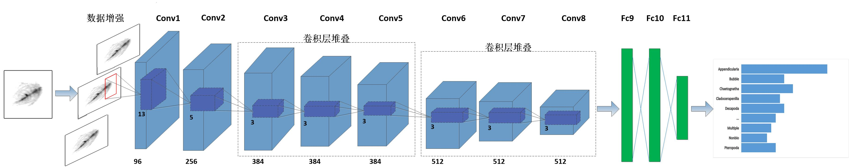
卷积神经网络的影响因素
结论
卷积神经网络在浮游生物图像分类任务上具有可行性
得到下图所示的适用于小规模浮游生物图像分类的卷积神经网络模型

Slide 11
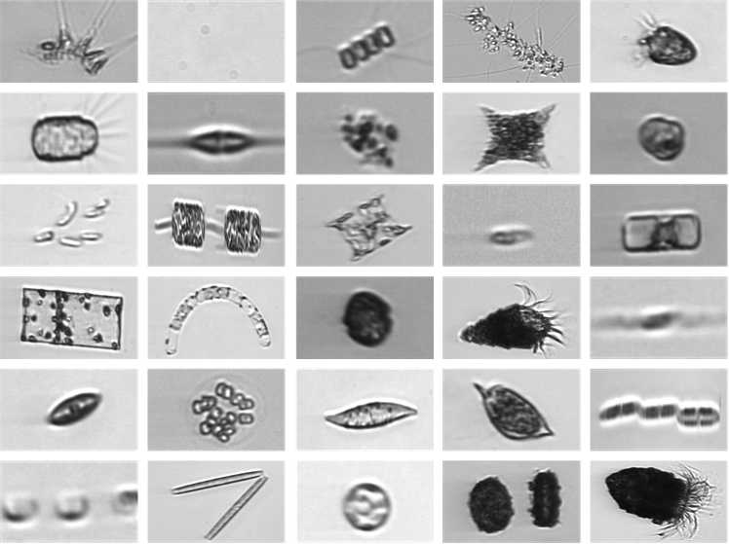
多特征卷积神经网络模型
多特征卷积神经网络
目的：大规模浮游生物图像分类的有效算法
方式：自顶向下使用多特征训练和融合的方法
基础特征：
原始特征
全局特征
局部特征
WHOI数据集：
30类共3万张浮游生物图像
训练集和测试集数量为4:1

Slide 12


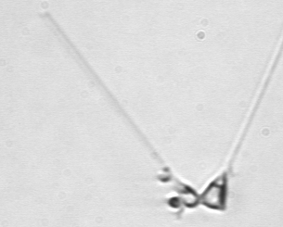

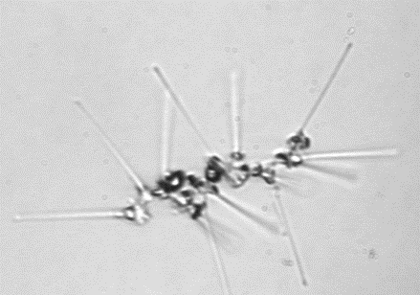

多特征卷积神经网络模型
大规模浮游生物图像分类困难的原因
种群庞大，形态变化多样
存在类内差异性和类间相
似性
(a) 类内差异性
(b) 类间相似性

Slide 13
多特征卷积神经网络模型
生物形态学
形状信息
纹理信息
计算机视觉
全局特征 => 形状信息
局部特征 => 纹理信息

Slide 14


多特征卷积神经网络模型
全局特征（形状）
通过图像处理方法，突出浮游生物的形状，忽略浮游生物的内部纹理
Scharr算子
双边滤波
对比度增强
(a) 原始图像
(b) 全局特征处理后

Slide 15
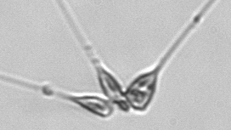
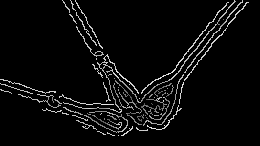
多特征卷积神经网络模型
局部特征（纹理）
通过Canny算子来提取内部的纹理特征
(a) 原始图像
(b) 局部特征处理后

Slide 16
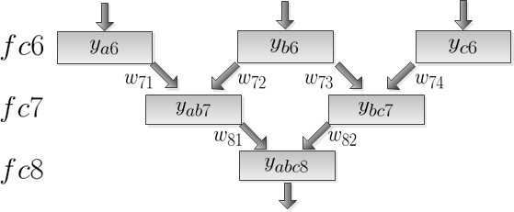


多特征卷积神经网络模型
全连接交叉层

Slide 17
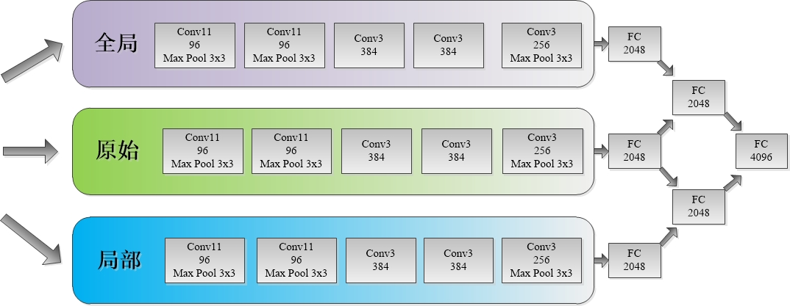
多特征卷积神经网络模型
多特征卷积神经网络模型

Slide 18
多特征卷积神经网络模型
实验数据结果
单特征网络 | 准确率
基于原始特征图像训练的AlexNet（基准） | 94.75%
基于全局特征图像训练的AlexNet | 94.06%
基于局部特征图像训练的AlexNet | 93.09%
多特征网络 | 准确率
基于原始特征图像、全局特征图像和局部特征图像训练的三个AlexNet 融合模型，没有交叉全连接层 | 95.67%
基于原始特征图像、全局特征图像和局部特征图像训练的三个AlexNet 融合模型，使用交叉全连接层 | 95.83%

Slide 19
总结
讨论了浮游生物图像中存在的类间相似性和类内差异性问题
探究卷积神经网络在浮游生物图像分类问题的可行性
结合生物形态学与计算机视觉，提出了一种基于多特征卷积神经网络的浮游生物图像分类方法

Slide 20
谢谢各位老师！

